Slide 1




Première page
Renforcer la capacité des fonctionnaires. Améliorer l’accès à la formation linguistique. Stimuler l’innovation.
Outil de formation et d'évaluation de la compétence langagière
Propulsé par l’IA
19 novembre 2025
Présenté par l’équipe 1- Le Défi Des Données/IA De la Fonction Publique

Slide 2

Énoncé du problème num. 1
Énoncé du problème​
Dans l’industrie
  Évolution des politiques linguistiques
  Pénurie d’enseignants qualifiés
  Mise à l’échelle limitée de ce modèle
Pour les fonctionnaires
  Accès variable à la formation selon la région
  Développement de carrièrepouvant être compromis pour les groupes visés par l’équité en emploi
  Malgré tout, engagement à offrir des services dans les deux langues officielles
Difficultés
  Systémiques
  Psychologiques
  Financières
​

Slide 3







Énoncé du problème num. 2
Demande élevée…
Il faut éliminer les obstacles
1 fonctionnaire sur 3 a subi des répercussions négatives sur sa carrière en raison du manque d’accès à la formation en seconde langue.
Un lourd fardeau qui a un impact disproportionné sur le bien-être et la carrière des Autochtones, des personnes en situation de handicap et des groupes racisés ³
Témoignages de discrimination, de biais inconscients, d’insécurité psychologique et de traumatismes ³
550 places offertes aux employés noirs pour l’apprentissage d’une langue seconde ⁴
50 000 employés touchés
% Surreprésentation ou sous-représentation des postes selon l’exigence linguistique et le groupe visé par l’équité en emploi ⁵
Femmes
Personnes autochtones
Personnes en situation de handicap
Membres groupes racisés
… mais offre limitée!
Estimation du coût de la formation en langue seconde, par employé, par année ²
70 000$+
Bilingues
Anglais essentiel
Français essentiel
Anglais ou français essentiel
¹ 2024 SAFF Q44b,
² Estimation des coûts pour le projet de loi S-209 – l’estimation suppose une formation à temps plein pendant 4 mois par employé
³ Impacts de la modernisation des langues officielles sur l’inclusion des Autochtones dans le milieu de travail de la fonction publique fédérale
⁴ Plan d’action pour les employés noirs
⁵ Tableau 15 Rapport annuel sur les langues officielles 2022-2023

Slide 4
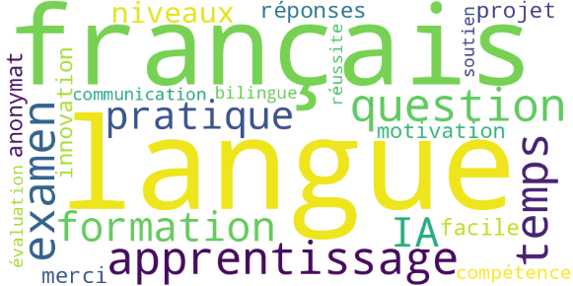


Démarche créative| Recherche préliminaire exploratoire auprès des utilisateurs
Démarche créative | Recherche préliminaire exploratoire auprès des utilisateurs
Plus de 349 répondants au sein de plus de 45 ministères:
Comment évalueriez-vous votre expérience globale d’apprentissage de la langue?
■ Très négative  Négative  Neutre  Positive  Très positive
99% déclarent rencontrer des obstacles
Manque de temps
Accès à la formation linguistique
Coût
Conflit d’horaire
Motivation
Obstacles ou préjugés involontaires
Accessibilité
Manque d’enseignement adapté à la sensibilité culturelle
22%
7/10
souhaitent participer aux essais pilotes.
43%
7%
Femmes
Personnes autochtones
2SLGBTQIA+
Analyse ACS+
26%
18%
37%
Personnes en situation de handicap
Membres groupes racisés
Ne s’applique pas

Slide 5










Solution proposée
Solution proposée
Outil d’apprentissage propulsé par l’IA
avec tuteur virtuel
Intégration de bases de données gouvernementales
& IP canadien
Amélioration de l’interaction orale
Apprentissage personnalisé basé sur les intérêts
Évaluation formative en temps réel & rétroaction personnalisée
Ludification des apprentissages
Apprentissage adaptatif & questions personnalisées générées par l’IA
Traduction en direct dans un environnement Protégé B
Conçu pour les Canadiens – Sécurisé, adaptatif et engageant

Slide 6

Avantages et valeur
Avantages et valeur ajoutée
Excellence!
Accessibilité et équité
Efficience et efficacité
Bien-être et engagement
Alignement stratégique
Accès élargi à l’apprentissage de la seconde langue officielle
Élimination des obstacles pour les groupes en quête d’équité
Apprentissage personnalisé pour une efficacité accrue
Économies substantielles
Promotion du bien-être des apprenants
Amélioration de la qualité de la prestation des services publics
Renforcement de la capacité bilingue
Harmonisation avec la stratégie gouvernementale en matière d’IA

Slide 7
Identification et gestion des risques clés
Identification et gestion des risques clés
Pression concurrentielle
Contraintes de ressources et dépassements budgétaires
Mauvaise expérience utilisateur
Hallucination de l’IA
  Gravité : Modérée
  Probabilité : Moyenne
Atténuation:
Identifier la proposition de valeur
Se concentrer sur un créneau
Partenariats stratégiques
  Gravité : Modérée
  Probabilité : Faible
Atténuation:
    Identifier les compétences requises; envisager la sous-traitance/l’embauche
    Établir des budgets clairs avec suivi des dépenses
    Définir des jalons avec points de révision
    Mettre en œuvre les meilleures pratiques en gestion de projet
  Gravité : Modérée
  Probabilité : Faible
Atténuation:
Impliquer des experts UI/UX dès la phase de développement
Utiliser l’analytique pour surveiller le comportement des utilisateurs
Évaluer l’interface
  Gravité : Modérée
  Probabilité : Moyenne
Atténuation:
    Utiliser des sources vérifiées : entraîner et ancrer l’IA sur des ensembles de données officiels et validés pour garantir l’exactitude
    Ajustement continu : mettre régulièrement à jour le modèle avec du contenu validé et des rétroactions des utilisateurs pour réduire les erreurs
* Autres risques examinés : désalignement du marché, faibles revenus, défaillances de plateforme, risques opérationnels (contraintes de ressources, surcharge du soutien à la clientèle) et violations de droits d’auteur. Pour l’analyse complète des risques, voir l’annexe.

Slide 8
















Commanditaires externes
Former une coalition
Partenaires pilotes
Facilitateurs internes
AMC
SPAC
RCN
Secrétariat du Conseil du Trésor du Canada
Sources de données et bases de connaissances proposées
GClingua

Slide 9

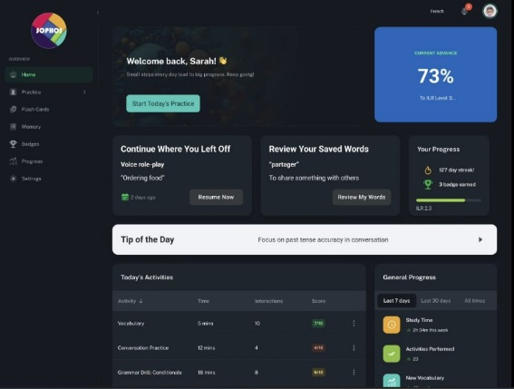






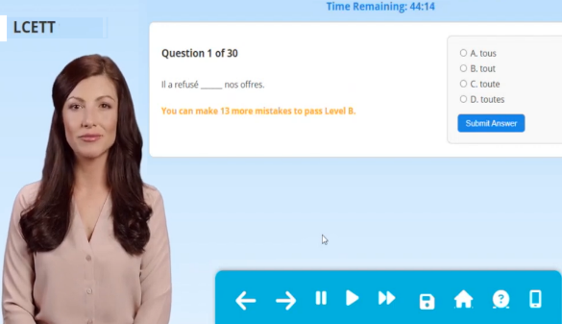




Finale
Progression, expérimentation et solution proposée
Projet phare
SCT/ SPAC / SPC​
AMC / MDN / EDSC / CRTC​
Bonjour!
Demi-finale
CANADA FOREIGN SERVICE INSTITUTE
Compétences en lecture et en écriture
Technologies considérées essentielles
MCP
Application LCETT v.2.3 pour tester la lecture et l’expression écrite
Différentes applications et modèles de langage peuvent être reliés via la technologie Model Context Protocol (MCP).​
LCETT v4.0 IA Tuteur
Vidéo démonstration
IBM a orchestré Preuve de concept
Dell/Nvidia Avatar IA Preuve de concept​
Inspiré par
Idée de base
Agent conversationnel d’IA personnalisé pour l’entraînement à l’expression orale en français (niveau C), aux fins d’essais d’efficacité préliminaire et de recherche.
Compétence orale
Notes:
SCT (Secrétariat du Conseil du Trésor)​
SPAC (Services publics et Approvisionnement Canada)​
SPC (Services partagés Canada)​
AMC (Affaires mondiales Canada)​
MDN (Ministère de la Défense nationale)​
EDSC (Emploi et Développement social Canada)​
CRTC (Conseil de la radiodiffusion et des télécommunications canadiennes)​
​
​

Slide 10
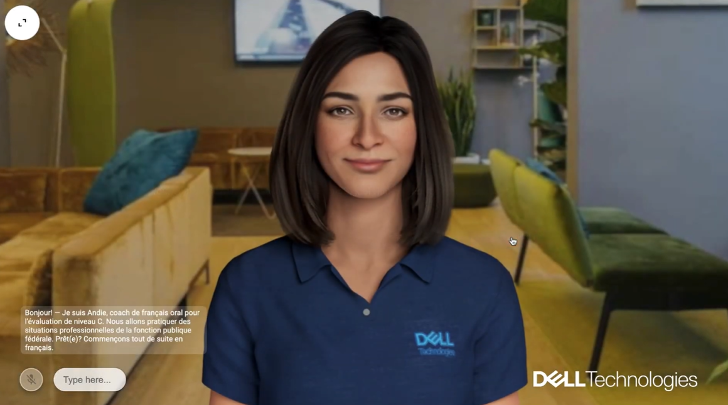
Concept vidéo – Tuteur virtuel
Courte démonstration

Slide 11



Réflexion sur l’avenir
Écosystème Outil d’évaluation et de formation de la compétence langagière
Ce n’est pas uniquement un problème technique
Favoriser une expérimentation inclusive
Et si la technologie dépassait nos attentes ?

Slide 12
Q & R
Q&R

Slide 13
Qui sommes-nous ?
Tushar Agarwal | Agence du revenu du Canada
Michel Charette | Emploi et Développement social Canada
Mélissa Roy | Emploi et Développement social Canada
Mina Akrami | Agence fédérale de développement économique pour le Sud de l’Ontario
Gisleide Burock | Affaires mondiales Canada
Ion-Mircea Ghinda | Affaires mondiales Canada
Nesrin Yarangumelioglu | Affaires mondiales Canada
Nicholas Deslandes | Défense nationale
Geneviève Le Bel Beauchesne | Défense nationale
Abhishek Raj | Ressources naturelles Canada
Isabelle Seguin | Service Canada
Andrew Pawluch | Secrétariat du Conseil du Trésor

Slide 14













Approaches for full-scale AI integration
Approches possibles pour une intégration complète de l’IA
Approche 1:
Unprotected AWS cloud
Intégration avec RADIA
Reconnaissance vocale à texte
Ludification
Inconvénients :
Risque que des données Protégé B soient envoyées à l’étranger
Moins d’appétit pour l’adoption à travers le gouvernement du Canada
Pros:
Mise en œuvre la plus simple et directe
Potentiel pour être utilisé dans des tests A/B de l’application
Personnalisation
Inconvénients :
Processus complexe nécessitant l’embauche de fournisseurs tiers
Pros:
Stockage des données sur des serveurs situés au Canada
Intégration de systèmes LLM doubles
Version 2.0
Nuage de l’AI
Système LLM double
Niveaux C
Approche 2:
Version 4.0
Integration via « Model Context Protocol » (MCP)
Protégé B
IA souveraine
Intégration de l’application avec serveur MCP

Slide 15
Prochaines étapes et ligne du temps
Chronologie
Mai 2025
Exécution de l’étude de marché
Recherche
Juin 2025
Présentation de l’étude (demi-finale)
Déc 2025
Démo Alpha du tuteur IA (finale)
12 mars 2025
Lancement du Défi Données/IA de la fonction publique !
Avril 2025
Créer un outil de prototypage IA
Identifier les parties prenantes
Août 2025
Réunion avec les parties prenantes
Sept 2025
Créer un environnement complet avec les données
Oct 2025
Test et groupe témoin (plans d’apprentissage et questions générés par IA)
Hiver 2026
Début du plan de déploiement

